Slide 1
Оценка трудоемкости и сроков программного обеспечения методом функциональных точек
Документирование и сертификация

Slide 2

Анализ функциональных точек
Стандартный метод измерения размера программного продукта с точки зрения пользователей системы.

Slide 3

История
Метод разработан Аланом Альбрехтом (Alan Albrecht) в середине 70-х.
Метод был впервые опубликован в 1979 году.
В 1986 году была сформирована Международная Ассоциация Пользователей Функциональных Точек (International Function Point User Group – IFPUG), которая опубликовала несколько ревизий метода.

Slide 4

достоинство метода
Измерения не зависят от технологической платформы, на которой будет разрабатываться продукт, и он обеспечивает единообразный подход к оценке всех проектов в компании.
Метод предназначен для оценки на основе логической модели объема программного продукта количеством функционала, востребованного заказчиком и поставляемого разработчиком.

Slide 5
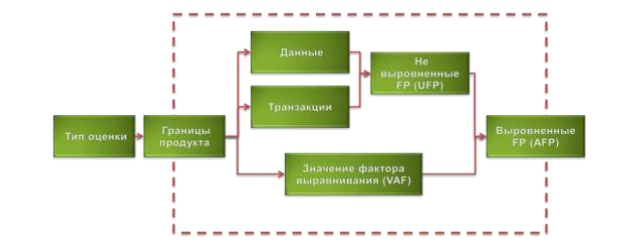
последовательность шагов
При анализе методом функциональных точек надо выполнить следующую последовательность шагов

Slide 6
последовательность шагов
Метод предусматривает оценки трех типов:
Проект разработки. Оценивается количество функциональности поставляемой пользователям в первом релизе продукта.
Проект развития. Оценивается в функциональных точках проект доработки: добавление, изменение и удаление функционала.
Продукт. Оценивается объем уже существующего и установленного продукта.
1 шаг
Определение типа оценки

Slide 7
последовательность шагов
В зависимости от типа область оценки может включать:
Все разрабатываемые функции (для проекта разработки)
Все добавляемые, изменяемые и удаляемые функции (для проектов поддержки)
Только функции, реально используемые, или все функции (при оценке продукта и/или продуктов).
2 шаг
Определение области оценки и границ продукта

Slide 8
последовательность шагов
В зависимости от типа область оценки может включать:
что является «внешним» по отношению к оцениваемому продукту;
где располагается «граница системы», через которую проходят транзакции, передаваемые или принимаемые продуктом, с точки зрения пользователя;
какие данные поддерживаются приложением, а какие – внешние.
3 шаг
Определение области оценки и границ продукта.

Slide 9
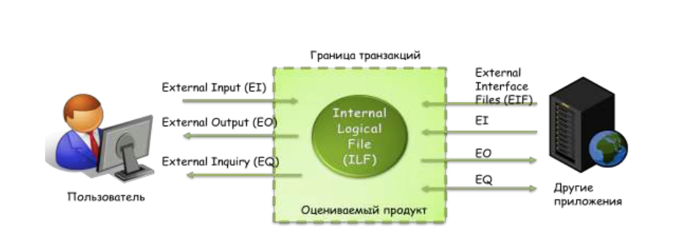
последовательность шагов
К логическим данным системы относятся:
внутренние логические файлы (ILFs) – выделяемые пользователем логически связанные группы данных или блоки управляющей информации, которые поддерживаются внутри продукта.
внешние интерфейсные файлы (EIFs) - выделяемые пользователем логически связанные группы данных или блоки управляющей информации, на которые ссылается продукт, но которые поддерживаются вне продукта.
3 шаг
Определение области оценки и границ продукта.

Slide 10
последовательность шагов
3 шаг
Определение области оценки и границ продукта.
Примером логических данных (информационных объектов) могут служить: клиент, счет, тарифный̆ план, услуга.

Slide 11
последовательность шагов
Количество функциональных типов по данным (внутренних логических файлов и внешних интерфейсных файлов) определяется на основе диаграмм «сущность-связь» (для структурного подхода) и диаграмм классов (для объектно-ориентированного подхода). В последнем случае в расчете участвуют только устойчивые (persistent) классы, или классы-сущности. Устойчивый класс соответствует ILF (если его объекты обязательно создаются внутри самого приложения) или EIF (если его объекты не создаются внутри самого приложения, а получаются в результате запросов к базе данных).
4 шаг
Подсчет функциональных точек, связанных с данными.

Slide 12
последовательность шагов
Сначала определяется сложность данных ^{по следующим показателям:}
DET (data element type) – неповторяемое уникальное поле данных, например, ^{Имя Клиента – 1 DET;} Адрес Клиента (индекс, страна, область, район, город, улица, дом, корпус, квартира) – 9 DET’s
RET (record element type) – логическая группа данных, например, адрес, паспорт, телефонный̆ ^{номер.}
4 шаг
Подсчет функциональных точек, связанных с данными.

Slide 13
последовательность шагов
DET — уникальный идентифицируемый нерекурсивный элемент данных (включая внешние ключи), входящий в ILF или EIF;
RET — идентифицируемая подгруппа элементов данных, входящая в ILF или EIF.
На диаграммах «сущность-связь» такая подгруппа обычно представляется в виде сущности-подтипа в связи «супертип-подтип».
4 шаг
Подсчет функциональных точек, связанных с данными.

Slide 14
последовательность шагов
Один DET соответствует отдельному атрибуту или связи класса. Количество DET не зависит от количества объектов класса или количества связанных объектов. Если данный класс связан с некоторым другим классом, который обладает явно заданным идентификатором, состоящим более чем из одного атрибута, то для каждого такого атрибута определяется один отдельный DET (а не один DET на всю связь). Производные атрибуты могут игнорироваться. Повторяющиеся атрибуты одинакового формата рассматриваются как один DET.
4 шаг
Подсчет функциональных точек, связанных с данными.

Slide 15
последовательность шагов
Одна RET на диаграмме устойчивых классов соответствует либо абстрактному классу в связи обобщения (generalization), либо классу - «части целого» в композиции, либо классу с рекурсивной связью «родитель-потомок» (агрегацией).
4 шаг
Подсчет функциональных точек, связанных с данными.

Slide 16
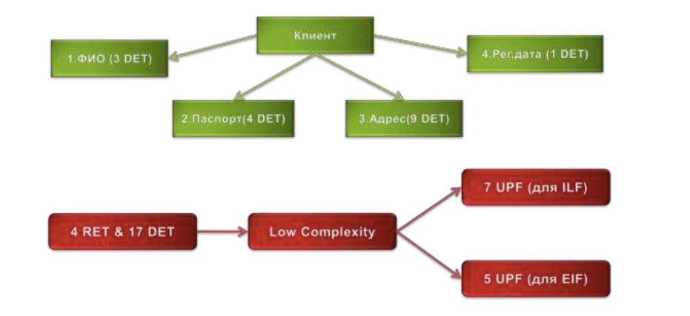
ПРИМЕР
Подсчет
функциональных точек
объекта данных
«Клиент»

Slide 17
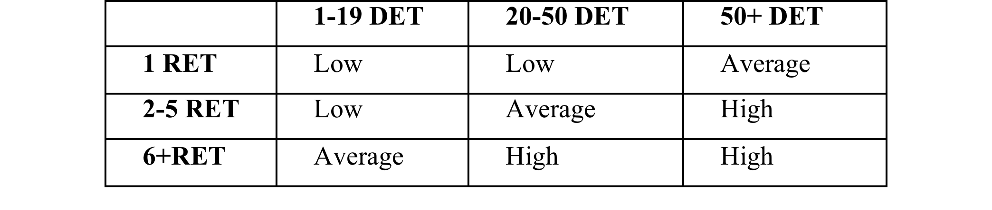
последовательность шагов
Оценка количества не выровненных функциональных точек, зависит от сложности данных, которая определяется на основании матрицы сложности
4 шаг
Подсчет функциональных точек, связанных с данными.
Матрица сложности данных

Slide 18
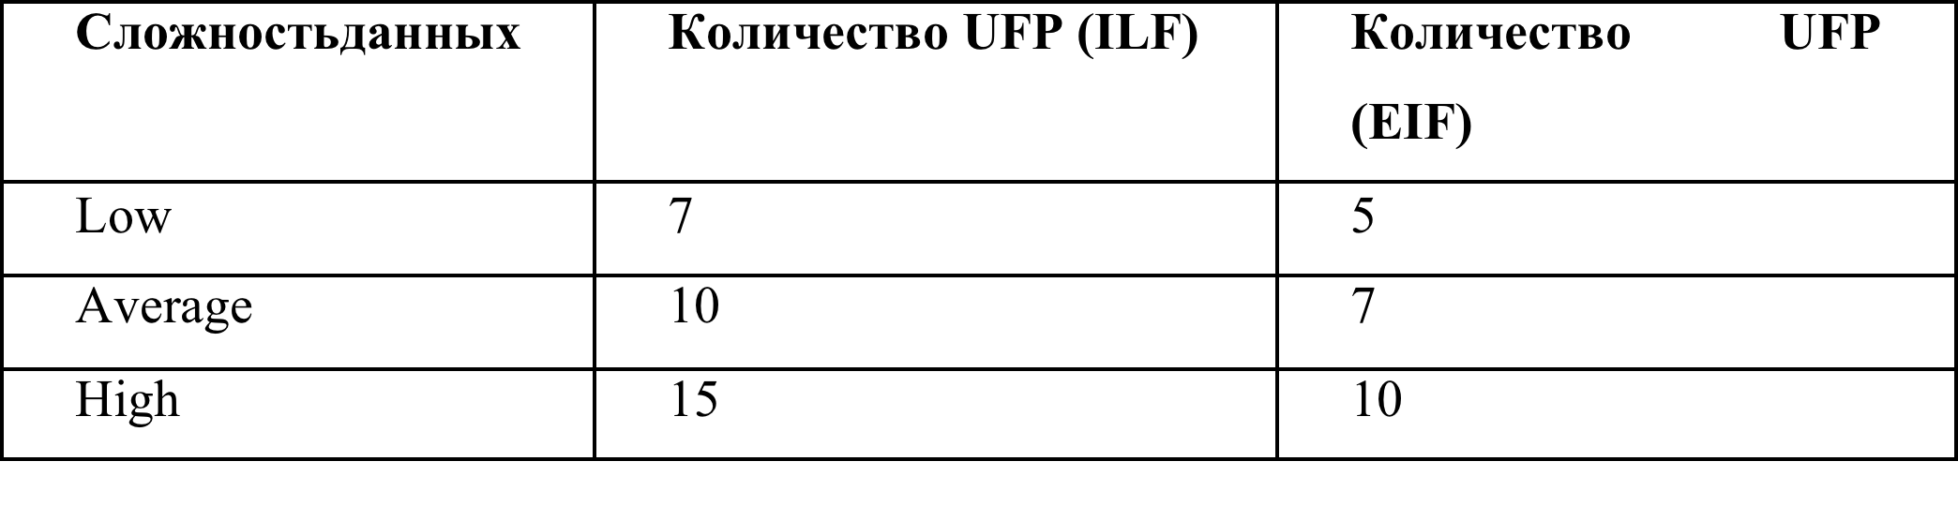
последовательность шагов
Оценка данных в не выровненных функциональных точках (UFP) подсчитывается по-разному для внутренних логических файлов (ILFs) и для внешних интерфейсных файлов (EIFs) в зависимости от их сложности.
4 шаг
Подсчет функциональных точек, связанных с данными.
Матрица коэффициентов

Slide 19
ПРИМЕР
оценка не выровненных функциональных точках объекта данных «Клиент»

Slide 20
последовательность шагов
Транзакция – это элементарный неделимый замкнутый процесс, представляющий значение для пользователя и переводящий продукт из одного консистентного состояния в другое.
В методе различаются следующие типы транзакций:
EI (external inputs) – внешние входные транзакции, элементарная операция по обработке данных или управляющей информации, поступающих в систему из вне.
EO (external outputs) – внешние выходные транзакции, элементарная операция по генерации данных или управляющей информации, которые выходят за пределы системы. Предполагает определенную логику обработки или вычислений информации из одного или более ILF.
EQ (external inquiries) – внешние запросы, элементарная операция, которая в ответ на внешний запрос извлекает данные или управляющую информацию из ILF или EIF.
5 шаг
Подсчет функциональных точек, связанных с транзакциями

Slide 21
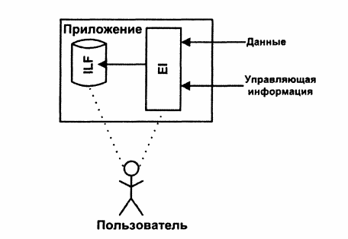
последовательность шагов
Входной элемент приложения (external input, EI) — элементарный процесс, связанный с обработкой входной информации приложения — входного документа или экранной формы. Обрабатываемые данные могут соответствовать одному или более ILF
5 шаг
Подсчет функциональных точек, связанных с транзакциями

Slide 22
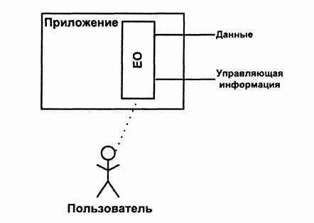
последовательность шагов
Выходной элемент приложения (external output, ЕО) — элементарный процесс, связанный с обработкой выходной информации приложения — выходного отчета, документа, экранной формы.
5 шаг
Подсчет функциональных точек, связанных с транзакциями

Slide 23
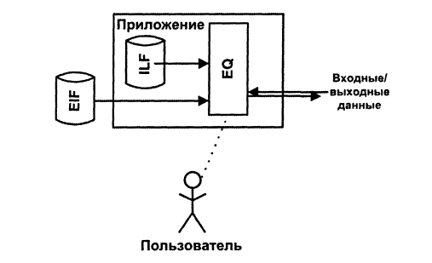
последовательность шагов
Внешний запрос (external query, EQ) - элементарный процесс, состоящий из комбинации «запрос/ответ», не связанный с вычислением производных данных или обновлением ILF (базы данных).
5 шаг
Подсчет функциональных точек, связанных с транзакциями

Slide 24
последовательность шагов
Правила расчета DET для EI:
• каждое нерекурсивное поле, принадлежащее (поддерживае­ мое) ILF и обрабатываемое во вводе;
• каждое поле, которое пользователь хотя и не вызывает, но оно через процесс ввода поддерживается в ILF;
• логическое поле, которое физически представляет собой множество полей, но воспринимается пользователем как единый блок информации;
• группа полей, которые появляются в ILF более одного раза, но в связи с особенностями алгоритма их использования воспринимаются как один DET;
• группа полей, которые фиксируют ошибки в процессе об работки или подтверждают, что обработка закончилась успешно;
• действие, которое может быть выполнено во вводе.
5 шаг
Подсчет функциональных точек, связанных с транзакциями

Slide 25
последовательность шагов
Правила расчета DET для ЕО:
• каждое распознаваемое пользователем нерекурсивное поле, участвующее в процессе вывода;
• поле, которое физически отображается в виде нескольких полей его составляющих, но используемое как единый информационный элемент;
• каждый тип метки и каждое значение числового эквивалента при графическом выводе;
• текстовая информация, которая может содержать одно слово, предложение или фразу;
• литералы не могут считаться элементами данных;
• переменные, определяющие номера страниц или генерируемые системой логотипы не являются элементами данных.
5 шаг
Подсчет функциональных точек, связанных с транзакциями

Slide 26
последовательность шагов
Правила расчета DET для EQ
Правила определения DET для вводной части:
• каждое распознаваемое пользователем нерекурсивное поле, появляющееся во вводной части запроса;
• каждое поле, которое определяет критерий выбора данных;
• группа полей, в которых выдаются сообщения о возникающих ошибках в процессе ввода информации в DET или подтверждающих успешное завершение процесса ввода;
• группа полей, которые позволяют выполнять запросы.
Правила определения DET для выводной части:
• каждое распознаваемое пользователем нерекурсивное поле, которое появляется в выводной части запроса;
• логическое поле, которое физически отображается как группа полей, однако воспринимается пользователем как единое поле;
• группа полей, которые в соответствии с методикой обработки могут повторяться в ILF;
• литералы не могут считаться DET.
• колонтитулы или генерируемые системой иконки не могут считаться DET.
5 шаг
Подсчет функциональных точек, связанных с транзакциями

Slide 27
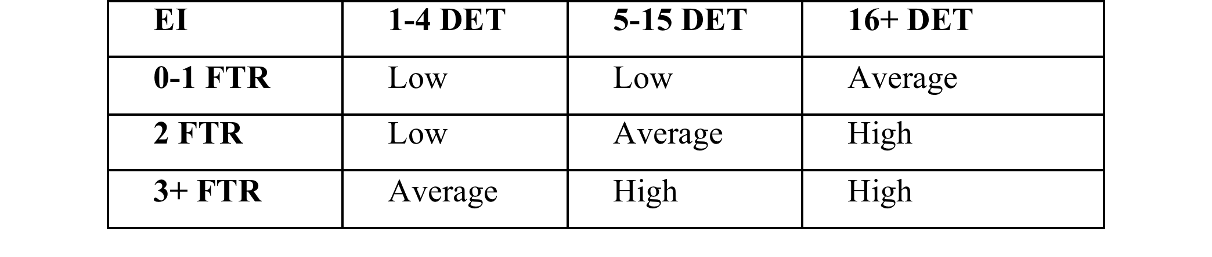
последовательность шагов
Для оценки сложности транзакций служат матрицы
5 шаг
Подсчет функциональных точек, связанных с транзакциями
^{Матрица сложности} внешних входных транзакций (EI)

Slide 28
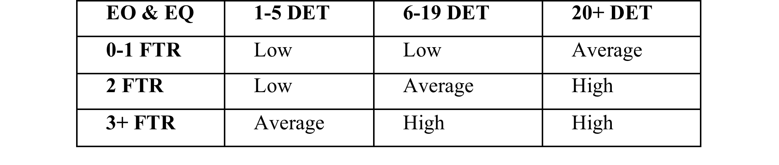
последовательность шагов
Для оценки сложности транзакций служат матрицы
Матрица сложности внешних выходных транзакций и внешних запросов
5 шаг
Подсчет функциональных точек, связанных с транзакциями

Slide 29
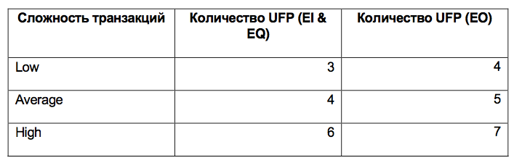
последовательность шагов
Оценка транзакций в не выровненных функциональных точках (UFP) может быть получена из матрицы
5 шаг
Подсчет функциональных точек, связанных с транзакциями

Slide 30
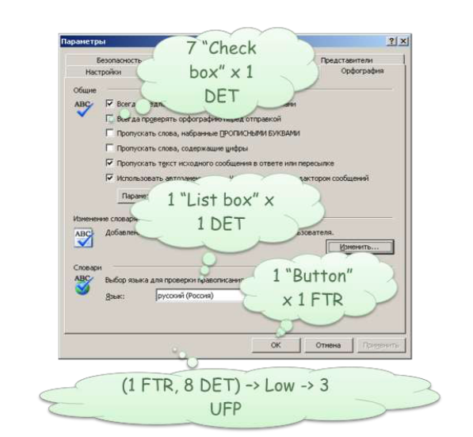
ПРИМЕР
оценка управляющей̆ транзакции (EI) для диалогового окна, задающего параметры проверки орфографии в MS Office Outlook

Slide 31

Определение суммарного количества не выровненных функциональных точек (UFP)
Общий̆ объем продукта в не выровненных функциональных точках (UFP) определяется путем суммирования по всем информационным объектам (ILF, EIF) и элементарным операциям (транзакциям EI, EO, EQ).

Slide 32
Определение значения фактора выравнивания (FAV)
Помимо функциональных требований на продукт накладываются общесистемные требования, которые ограничивают разработчиков в выборе решения и увеличивают сложность разработки. Для учета этой сложности применяется фактор выравнивания (VAF). Значение фактора VAF зависит от 14 параметров, которые определяют системные характеристики продукта.

Slide 33
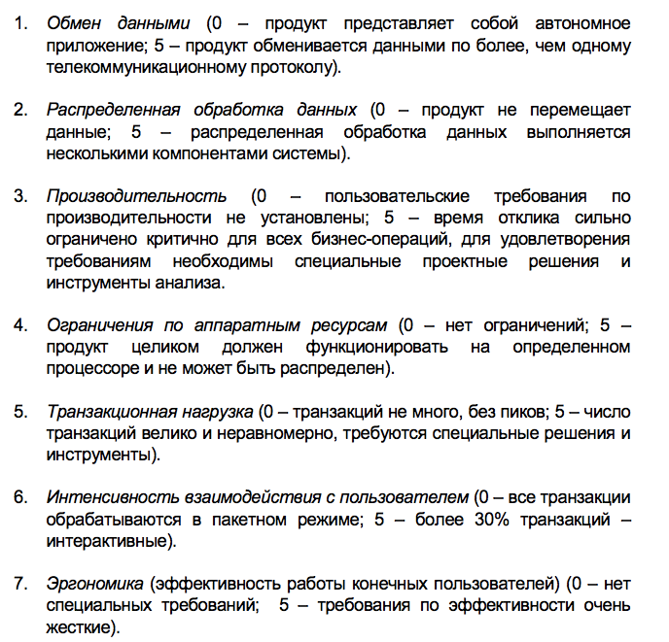
Определение значения фактора выравнивания (FAV)

Slide 34
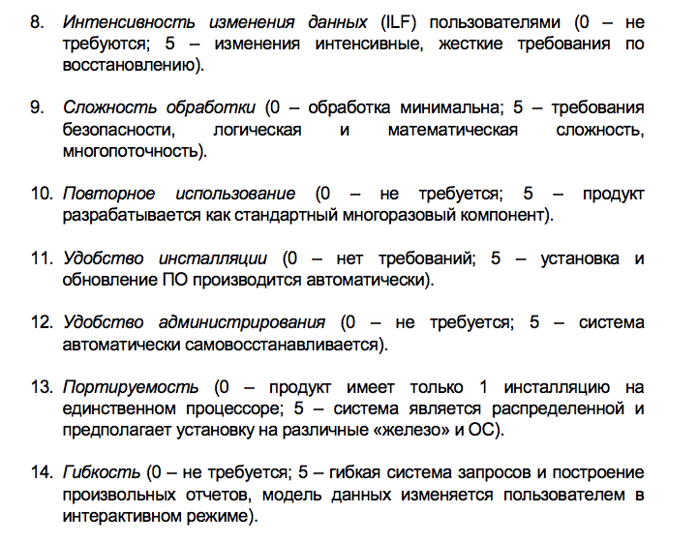
Определение значения фактора выравнивания (FAV)

Slide 35
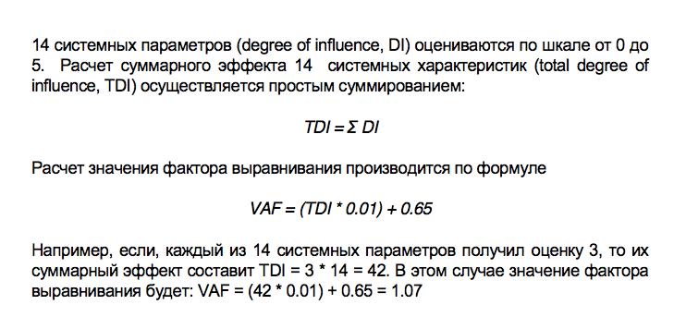
Определение значения фактора выравнивания (FAV)

Slide 36
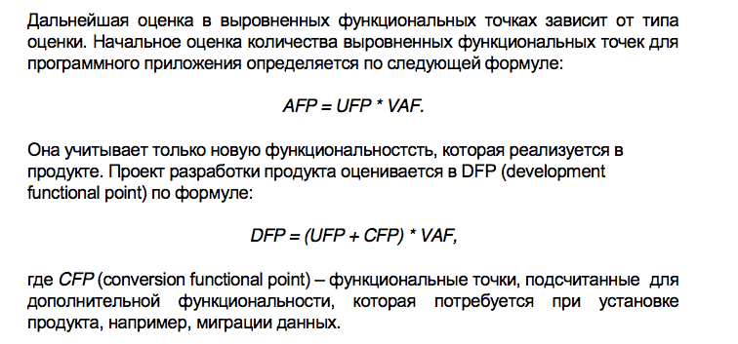
Расчет количества выровненных функциональных точек (AFP)

Slide 37
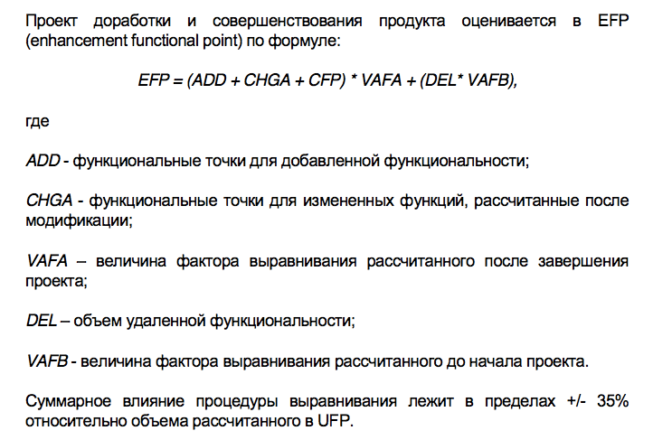
Расчет количества выровненных функциональных точек (AFP)

Slide 38
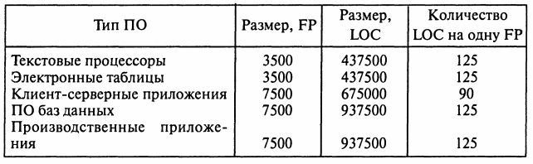
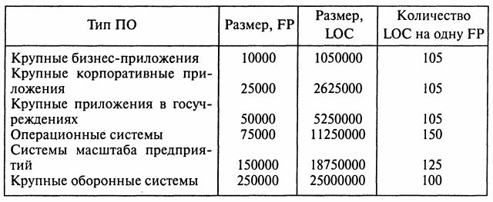
статистические данные
Усредненные статистические данные размера ПО по некоторым видам приложений
Далее для оценки трудоемкости и времени разработки может использоваться один из вариантов известной модели оценки трудоемкости разработки ПО под названием СОСОМО и ее современной версии СОСОМО II

Slide 39

статистические данные
На реализацию проектов размером в одну функциональную точку требуется один день, и они практически всегда заканчиваются успешно. Таковы, как правило, небольшие утилиты для временных нужд.

Slide 40

статистические данные
Объем в 10 функциональных точек — это типичный объем небольших приложений и дополнений, вносимых в готовые системы. Такие проекты требуют до 1 месяца работ и тоже всегда успешны.

Slide 41
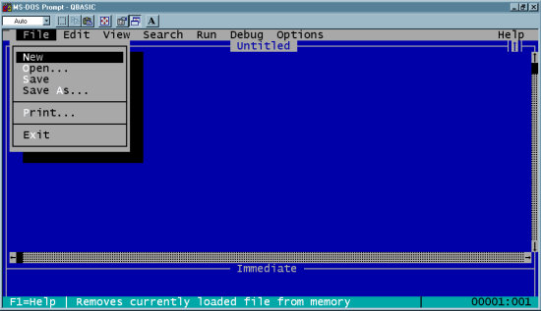
статистические данные
Объем в 100 функциональных точек близок к пределам возможностей программиста-одиночки. Проект доводится до конца за 6 месяцев в 85% случаев. Эти цифры верны для современных средств разработки: 15 лет назад 15 тысяч строк занимал профессиональный интерпретатор Бейсика для MS-DOS, создать который одному человеку (среднему программисту) было не под силу.

Slide 42
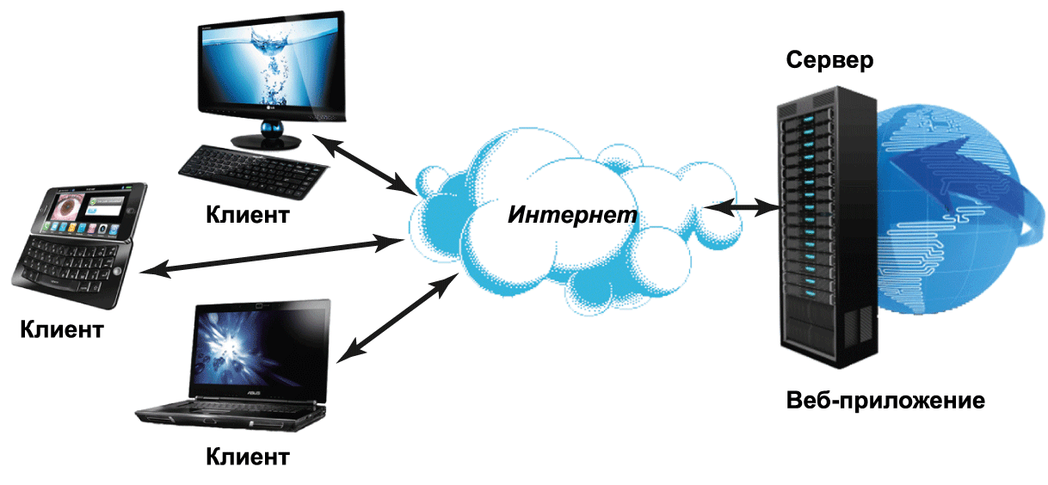
статистические данные
Объем проекта в 1000 функциональных точек характерен для большинства сегодняшних коммерческих настольных и небольших клиент-серверных приложений. Заметную долю общего объема работы начинает занимать документация. Для разработки проекта необходима группа примерно из 10 программистов, проектировщиков, специалистов по управлению качеством и около года работы. Проваливается 15% подобных групповых проектов и 65% попыток программистов-одиночек. В 20% случаев не удается уложиться в срок. Перерасход средств отмечается в 25% проектов.

Slide 43

статистические данные
Для проекта объемом в 10000 функциональных точек требуется около 100 разработчиков. Остро встают вопросы организации совместной работы нескольких групп сотрудников. Работы длятся от 1,5 до 5 лет, при этом запланированные сроки чаще всего не выдерживаются. Хорошее качество системы невозможно обеспечить без использования формальной технологии тестирования. До 50% проектов заканчивается неудачей, а реализация таких проектов в одиночку вообще невозможна.

Slide 44

статистические данные
Объем в 100000 функциональных точек — пока что предел для большинства сегодняшних проектов. Это объем современных операционных систем, таких как MS Windows или IBM MVS, и крупнейших военных систем. На их создание уходит 5-8 лет Над проектом трудятся сотни разработчиков иногда из разных стран, и эффективно координировать их работу не удается. В законченных системах много ошибок. До 65% проектов завершается провалом. Во всех успешных проектах используются системы управления конфигурацией.

Slide 45
статистические данные
В таблице иллюстрирует различия в распределении временных затрат по стадиям жизненного цикла в случае большого и маленького проекта.
Маленький проект (например, приложение Windows объемом 50000 строк исходного кода на Visual Basic, соз­ даваемое командой из 5 человек) может потребовать 1 месяц на начальную стадию, 2 месяца на проектирование, 5 месяцев на разработку и 2 месяца на ввод в действие.
Большой, сложный проект (например, бортовая профамма для летательного аппарата объемом 300000 строк исходного кода, создаваемая командой из 40 человек) может потребовать 8 месяцев на начальную стадию, 14 месяцев на проектирование, 20 месяцев на разработку и 8 месяцев на ввод в действие. Сравнение долей жизненного цикла, приходящихся на каждую стадию, позволяет обнаружить очевидные различия.

Slide 46
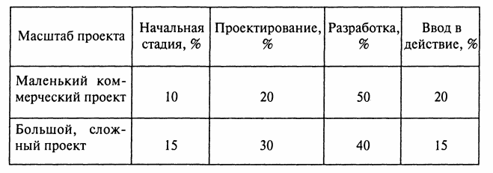
статистические данные
Распределение временных затрат по стадиям для маленьких и больших проектов

Slide 47
статистические данные
Самым значительным отличием является относительное время, за которое достигается контрольная точка жизненного цикла, связанная с созданием архитектуры (завершение проектирования). Для маленьких проектов это отношение составляет 30/70; для большого проекта оно ближе к 45/55. Время разработки может быть изменено с учетом статистических данных, накопленных в реальных проектах и отраженных в таблице, где сопоставлены планируемый и реальный сроки выполнения проекта в зависимости от его размера, выраженного в количестве функциональных точек. Частично это отставание объясняется неточной оценкой, частично — ростом количества требований к системе после того, как выполнена начальная оценка.

Slide 48
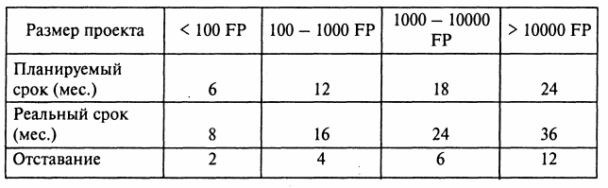
статистические данные

Slide 49
Задание
Выполнить оценку проекта
«Крестики-нолики» на основе функциональных точек

